Slide 1
Készítette: Csősz Gréta, Botka Boldizsár, Korsós Liliána, Pető Zoltán

Slide 2
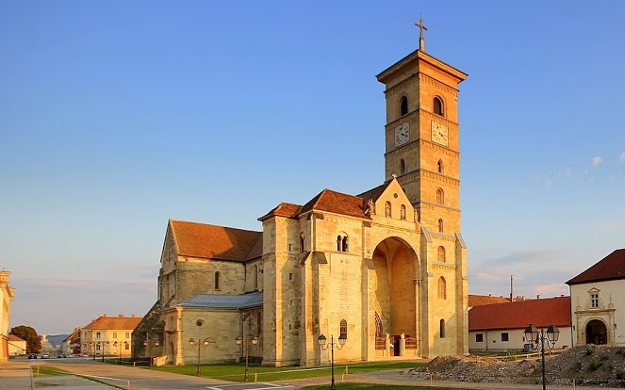
Bevezető
Gyulafehérvár városa a Maros és az Ompoly összefolyásánál emelkedő 230 m magas fennsíkon fekszik Romániában, Erdélyben, Fehér megye székhelyeként. Erdély ősi történelmi fővárosa, az Erdélyi Fejedelemség fővárosa is volt, a román ortodox egyház erdélyi székvárosa.

Slide 3

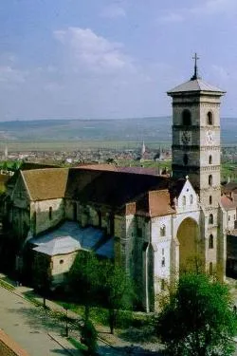
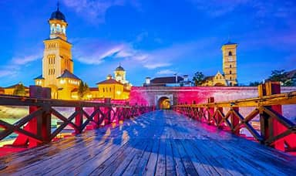
Nevének eredete
Neve onnan ered, hogy a fehér mészkőből épült római kori falmaradványok alapján az itt letelepedő szlávok Fehérvárnak nevezték el. Gyulafehérvárt régen a románok is így hívták. Nevének előtagja arra emlékeztet, hogy egykor az erdélyi gyula székvárosa volt.
Népesség: 55 009 fő
Terület: 103,65 km²

Slide 4
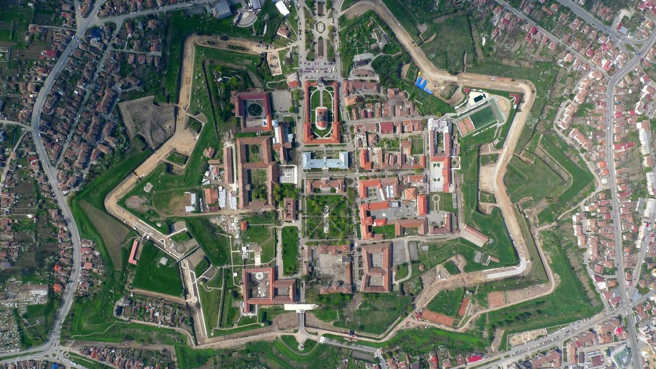
Történelme
Gyulafehérvár egykor az Erdélyi fejedelemség gazdag, virágzó fővárosa volt. Ennek a rangnak előzményei is voltak, ugyanis már a Római Birodalom által Erdély területén létrehozott Dacia provincia első központja is ennek a városnak a helyén jött létre, Apulum néven.
A város fejlődése újabb lendületet Hunyadi János idején kapott, amely aztán az Erdélyi fejedelemség idején teljesedett ki.
A város virágkorát Bethlen Gábor fejedelemsége idején élte, a kiépült fejedelmi udvar pompája az itáliai reneszánsz világát hozta el Erdélybe. A fejedelem Gyulafehérváron alapította meg 1622-ben a tekintélyes református kollégiumot. A várost a török csapatok többször is feldúlták, ezért a reneszánsz emlékekből nagyon kevés maradt meg.

Slide 5
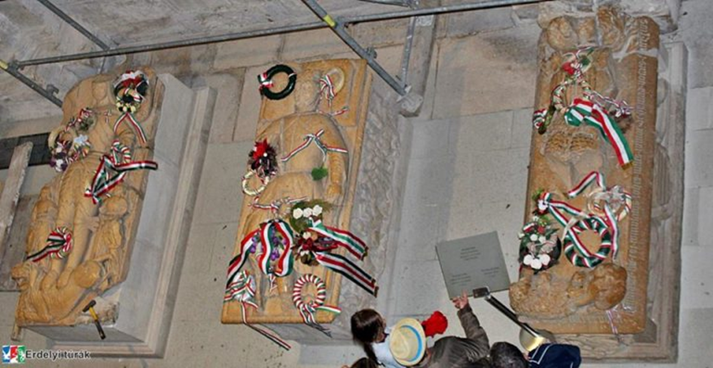
Érdekességek
Püspökök és fejedelmek síremlékeit őrzi, többek között itt nyugszik Hunyadi János, öccse, az ifj. János, Hunyadi László, Bocskai István, Bethlen Gábor, I. Rákóczi György, és itt található János Zsigmond és édesanyja, Izabella királyné szarkofágja is, valamint Márton Áron síremléke.
itt található még többek között a római katolikus püspöki palota, a teológia, a Batthyáneum, a római katolikus lelkészek bentlakása, a Bethlen Gábor által alapított egykori kollégium, az ortodox egyház püspöksége, egyetem, tiszti kaszinó, kaszárnya, és az Egyesülés Múzeum.
Már a vaskorban földvár állt itt, ahová a rómaiak később castrumot építettek. A vár már 997-ben létezett: I. István a vár egyik kapujára szegeztette ki Koppány testének egy darabját. Első okleveles említése azonban csak 1232-ben tűnik fel. Erdélyt már a magyar államalapítástól kezdve innen kormányozták, mint különálló egységet, itt székelt az erdélyi vajda.

Slide 6
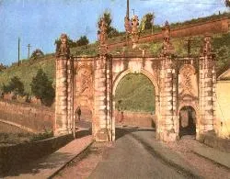
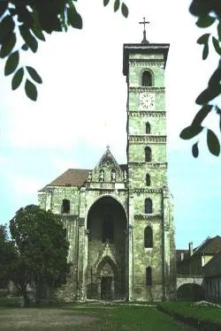
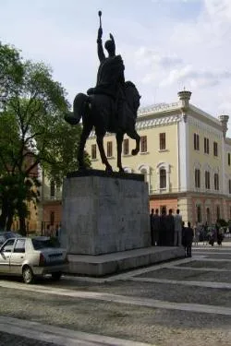
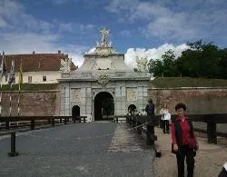
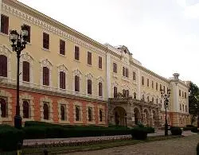
Látnivalók
Gyulafehérvári vár
Gyulafehérvári érseki székesegyház
Batthyaneum könyvtár
Károly-kapu
Ortodox székesegyház

Slide 7
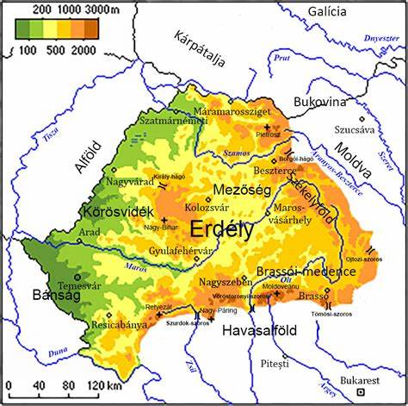
Köszi, hogy megnézted!

